Slide 1
Chess RL Agent with LSPI
Project Αυτόνομων Πρακτόρων Νικολάου Σοπιάδη

Slide 2
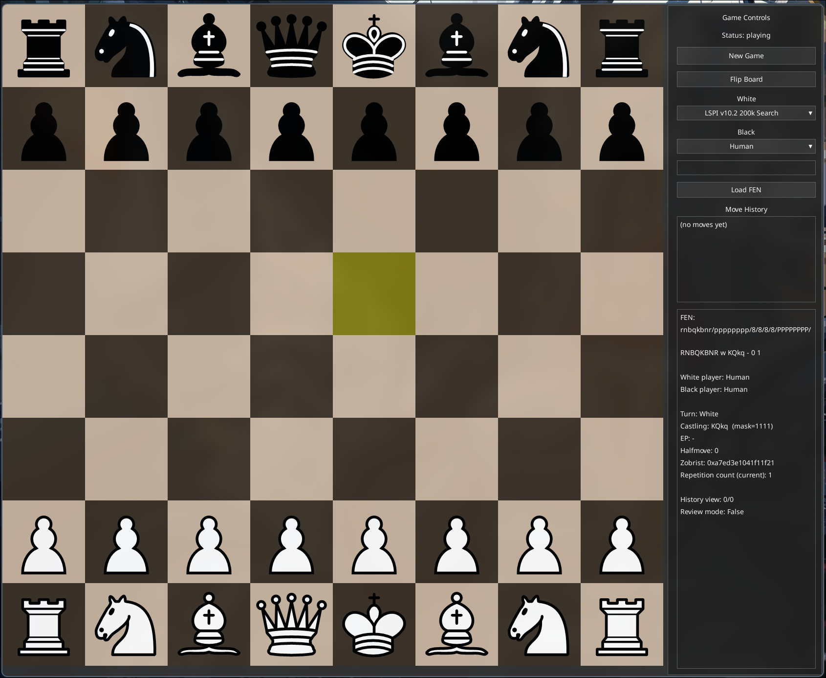
Σκοπός του project
Δημιουργία ενός πλήρες συστήματος σκακιού με όλους τους κανόνες
Δημιουργία framework για γρήγορη εκπαίδευση μοντέλου LSPI
Εκπαίδευση πράκτορα μέσω δεδομένων από πραγματικά παιχνίδια (Lichess open database) + συνθετικών δεδομένων
Human vs AI ή AI vs AI

Slide 3
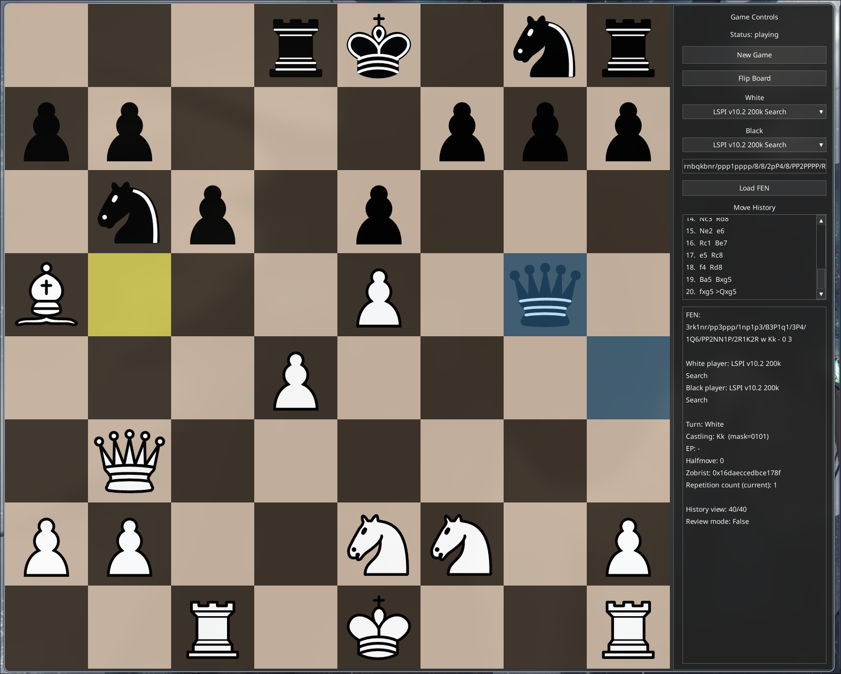
Chess Core
Custom board representation
Legal move generation
FEN support
Check / checkmate / draw detection
Zobrist hashing and repetition tracking
Make move / Undo move support

Slide 4
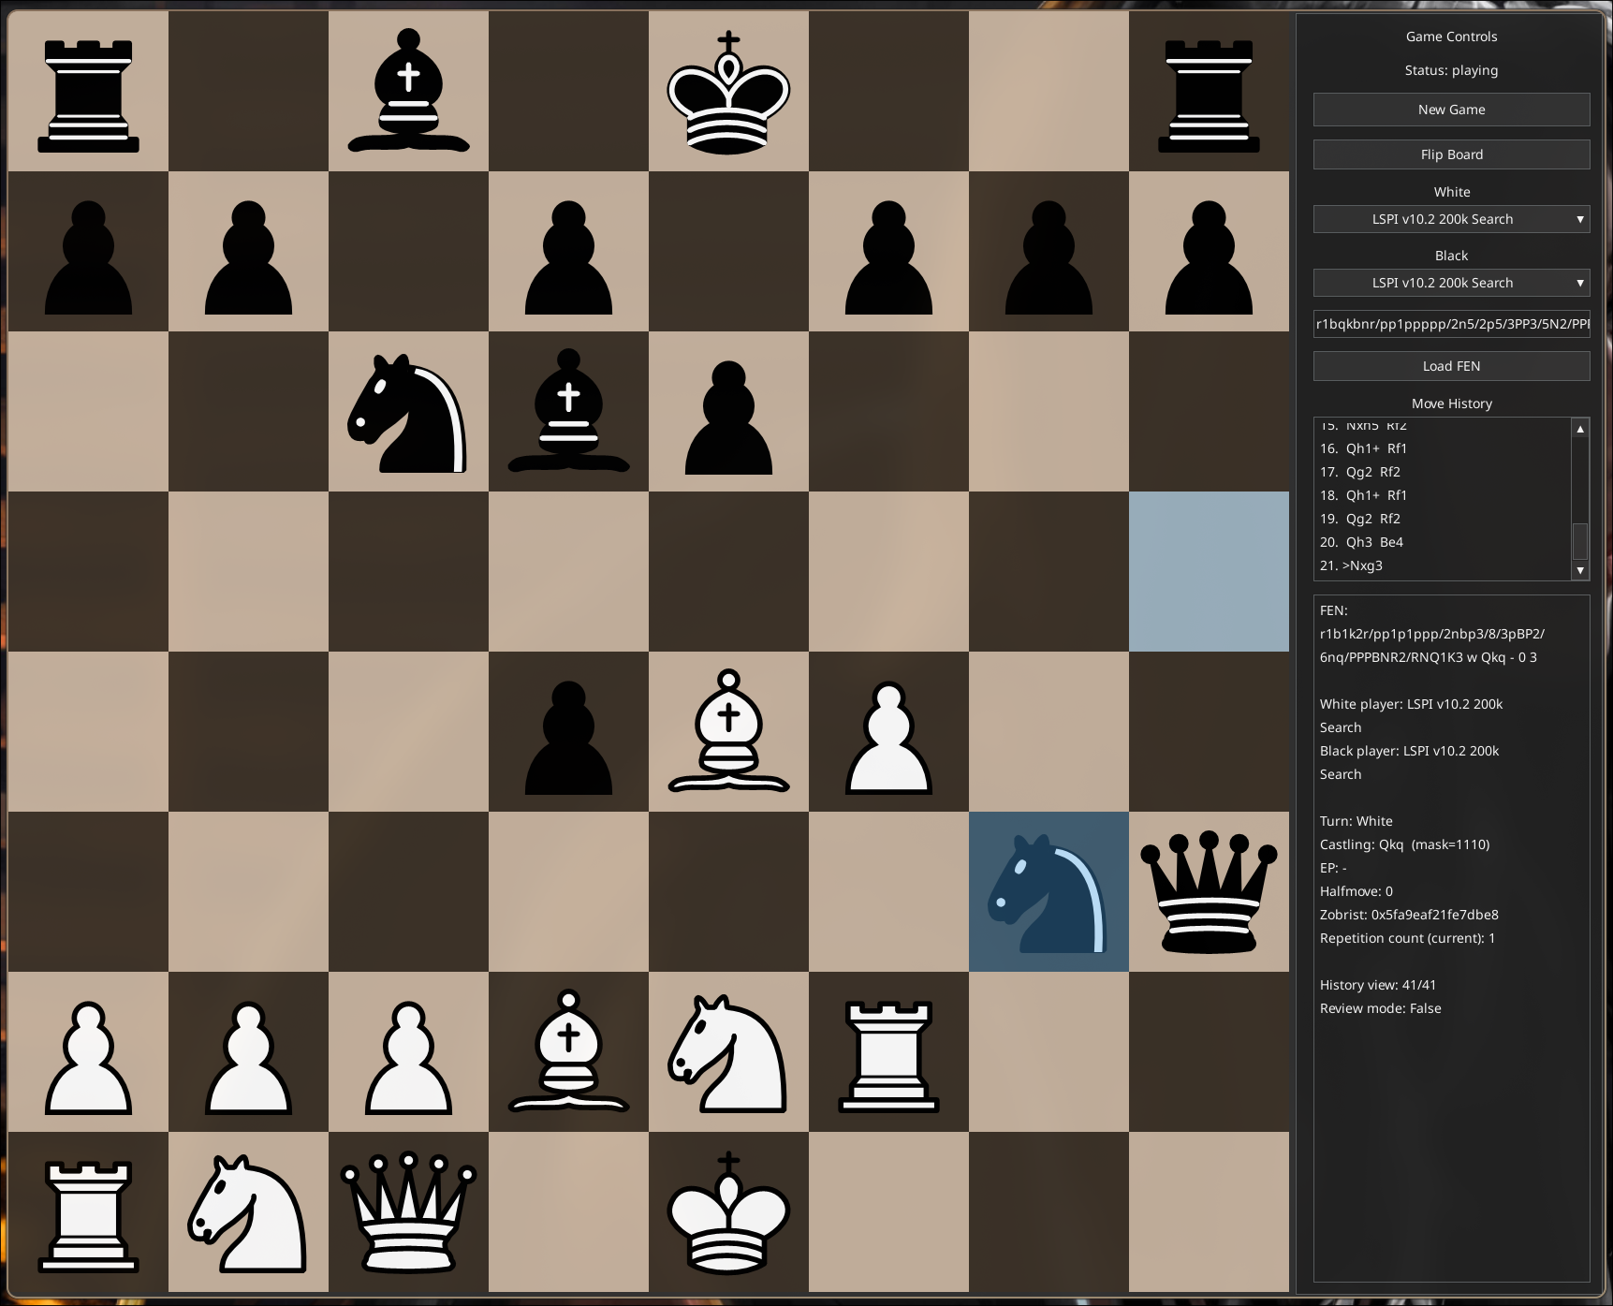
LSPI
Ο πράκτορας αξιολογεί afterstates (καταστάσεις μετά την κίνησή του)
Κάθε νόμιμη κίνηση παίζεται προσωρινά και μετά αναιρείται
Εξάγονται features (χαρακτηριστικά) από το ταμπλό που προκύπτει
Το LSPI μαθαίνει γραμμικά βάρη για την ποιότητα της κάθε θέσης
Επιλέγεται η κίνηση με την καλύτερη αξιολόγηση
Πολυπύρηνη υλοποίηση με αξιοποίηση cache για γρήγορη εκπαίδευση

Slide 5
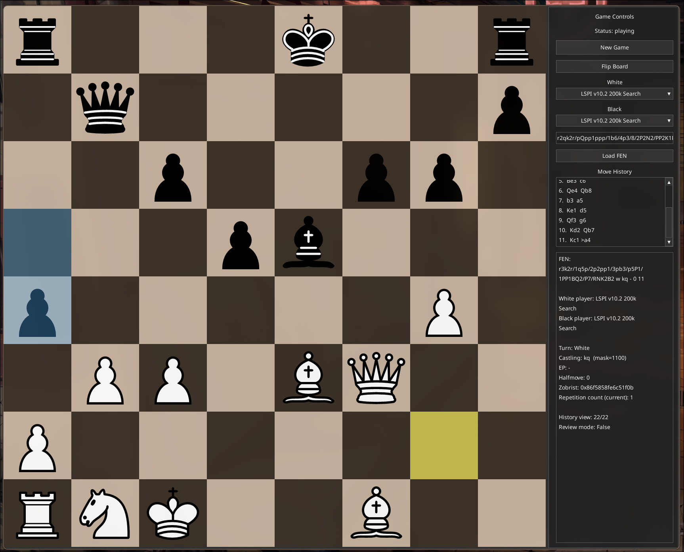
Εκπαίδευση
Χρήση πραγματικών παιχνιδιών από δυνατούς παίκτες (2000+ lichess elo)
Δημιουργία dataset από πραγματικά παιχνίδια
Συνθετικά δεδομένα για εκμάθηση αξίας κομματιών (material anchor samples)
Εκπαίδευση LSPI και αποθήκευση checkpoint
Δοκιμή πολλών εκδόσεων features

Slide 6
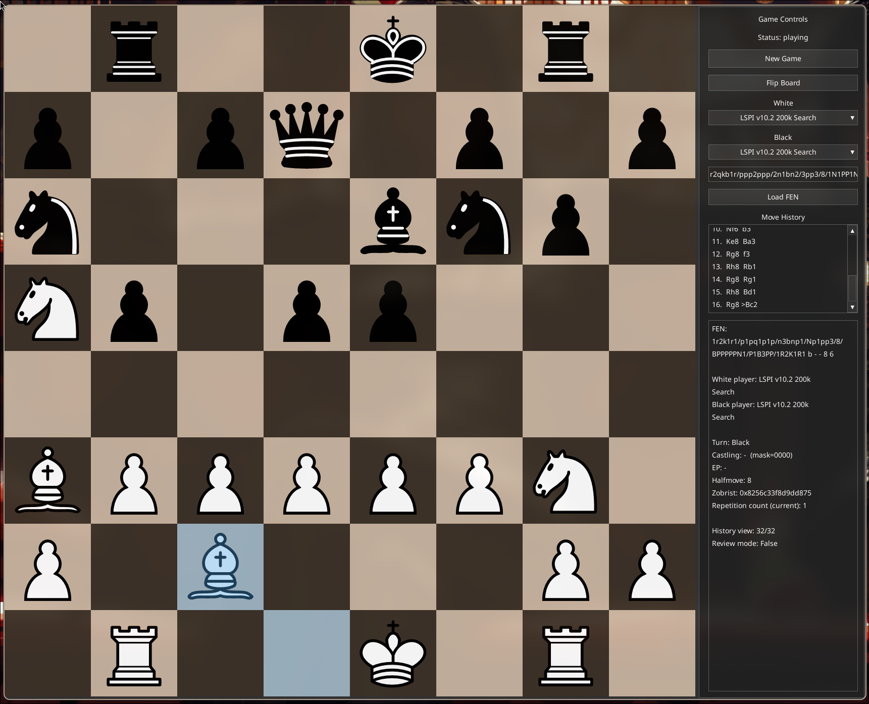
Feature evaluation
v1–v4: βασικά material, mobility, checkmate, draw features
v5: features ελέγχου κέντρου
v6: attack-map features
v7–v9: tactical features
v10: γρήγορο απλοποιημένο τελικό μοντέλο
Μεγαλύτερη βελτίωση: πρώτα αναζήτηση και μετά αξιοποίηση κάθε θέσης με LSPI εκτιμήτρια

Slide 7
Αποτελέσματα
Transition | Newer model result | Score | Avg. plies | Interpretation
v1 –> v2 | 12W–142D–6L | 51.90% | 37.4 | Very small improvement
v2 –> v3.2 Search | 98W–59D–3L | 79.70% | 46.7 | Major jump: search added
v3.2 –> v4.2 | 60W–60D–40L | 56.30% | 61.3 | Clear improvement
v4.2 –> v5.2 Center | 46W–55D–59L | 45.90% | 65.8 | Center features did not help here
v5.2 –> v6.2 Attackmap | 55W–64D–41L | 54.40% | 70.2 | Moderate improvement
v6.2 –> v7.2 API Tactics | 63W–64D–33L | 59.40% | 74.2 | Strong tactical improvement
v7.2 –> v8.2 Clean | 40W–58D–62L | 43.10% | 61 | Simplification weakened model
v8.2 –> v9.2 Response | 72W–59D–29L | 63.40% | 70.5 | Strongest feature improvement
v9.2 –> v10.2 Fast | 50W–48D–62L | 46.30% | 72 | Faster, slightly weaker

Slide 8
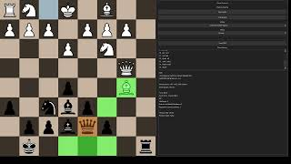
Ευχαριστώ
https://github.com/NikolaosSopiadis/Chess_LSPI

